Slide 1
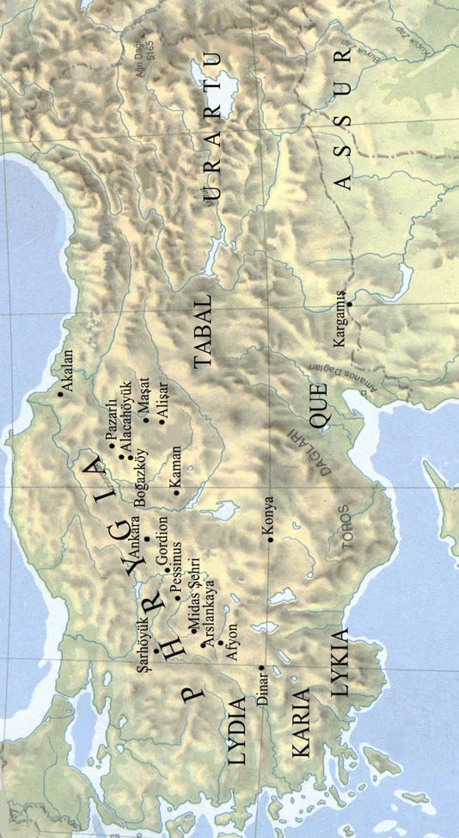
ANADOLU UYGARLIKLARI

Slide 2
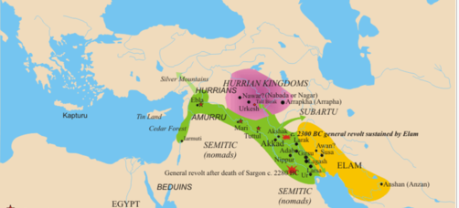
HURRİLER

Slide 3
HURRİLER
Van gölü civarına yerleşmişler ve Mitanni Krallığını kurmuşlardır.
Destan edebiyatı çok gelişmiştir.Gılgamış destanını kendi dillerine çevirmişlerdir.
Anadoluda atı ilk kez evcilleştirenlerin Hurriler olduğu anlaşılmıştır.
Mimar ve heykelcilikte ileri bir düzeye gelmişlerdir.
Notes:
Van gölü civarına yerleşmişler ve Mitanni Krallığını kurmuşlardır.
Destan edebiyatı çok gelişmiştir.Gılgamış destanını kendi dillerine çevirmişlerdir.
Anadoluda atı ilk kez evcilleştirenlerin Hurriler olduğu anlaşılmıştır.
Mimar ve heykelcilikte ileri bir düzeye gelmişlerdir.

Slide 4
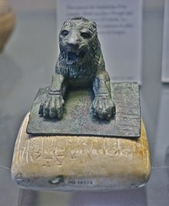
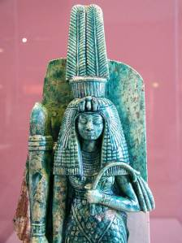
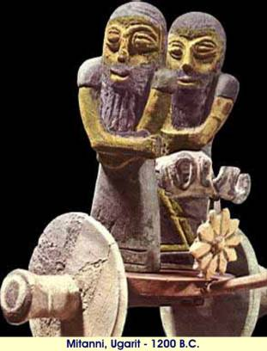

Slide 5
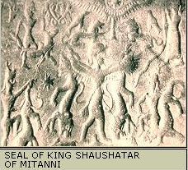
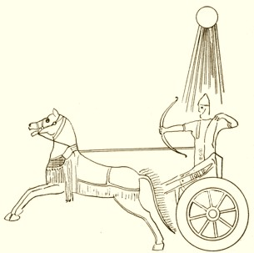

Slide 6
KAYNAKÇA:
Fazıl Şenol, Türkiye Turizm Coğrafyası, Detay Yayıncılık
Mehmet Gürdal, Türkiye Turizm Coğrafyası, Nobel Yayıncılık
Gürhan Aktaş, Türkiye Turizm Coğrafyası, Detay Yayıncılık

